Slide 1
后疫情时期做好大学生指导服务工作的几点思考
学工部（处） 金殿中
2020年6月3日

Slide 2
前言/PREFACE
新冠肺炎疫情是新中国成立以来在我国发生的传播速度最快、感染范围最广、防控难度最大的一次重大突发公共卫生事件，对世界格局产生了深刻影响，对我国经济社会发展造成了较大冲击和影响。当前及今后相当一段时间内，我们要高度重视疫情对学生思想、心理、学习、生活等方面的影响，因事而化、因时而进、因势而新，化解可能出现的“疫后综合症”，做好指导服务工作，促进学生健康成长成才。

Slide 3
01
讲好抗疫故事，加强爱国主义教育
目录
02
用好信息手段，提高指导服务效率
03
抓好文明创建，培养良好行为习惯
04
做好心理咨询，促进学生健康成长

Slide 4
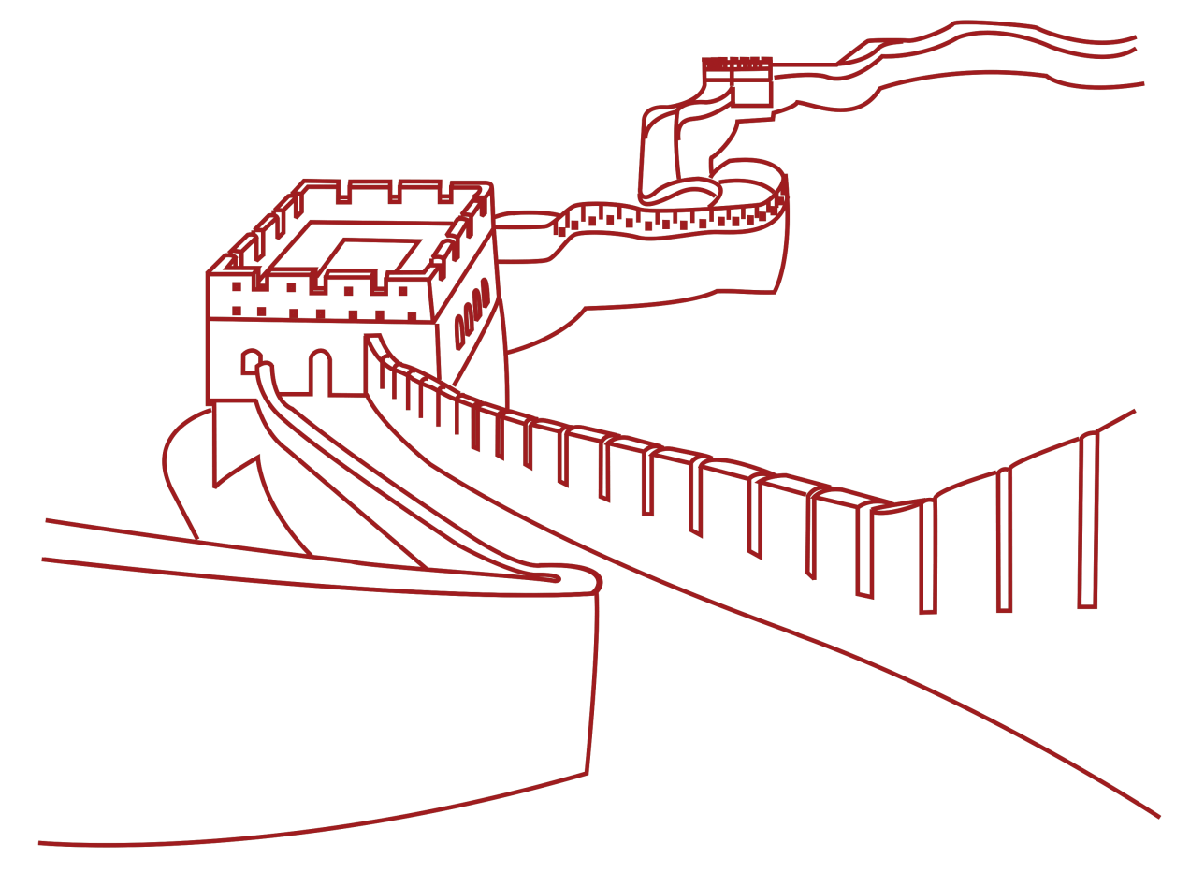
讲好抗疫故事，加强爱国主义教育
01
● 组建好大学生骨干宣讲团
● 开展“校园巡讲、网络巡礼”活动
● 积极推进三大爱国主义教育品牌
工作思考

Slide 5
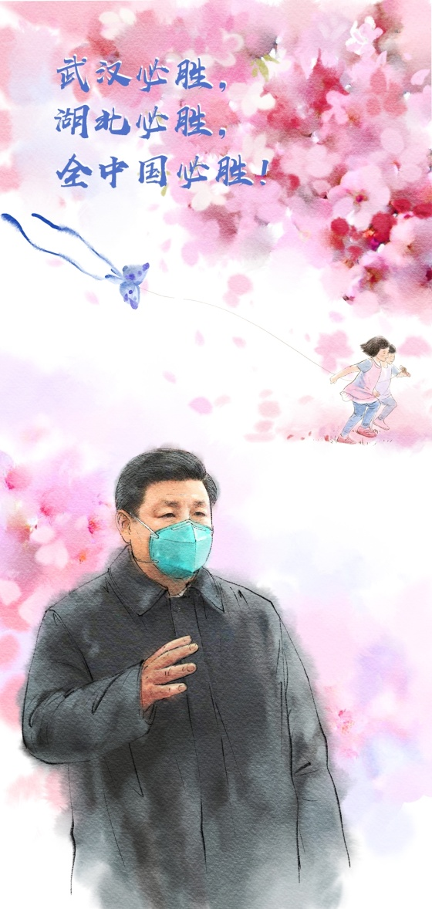
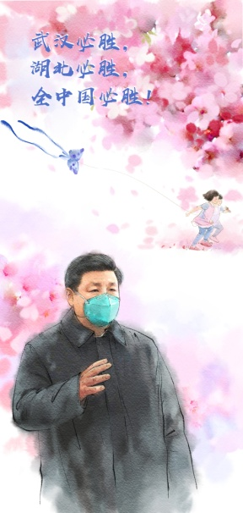
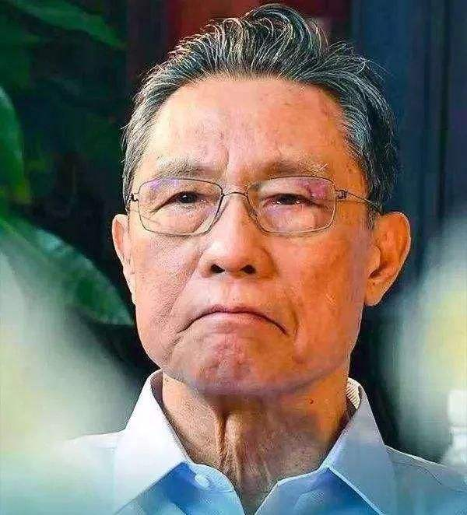
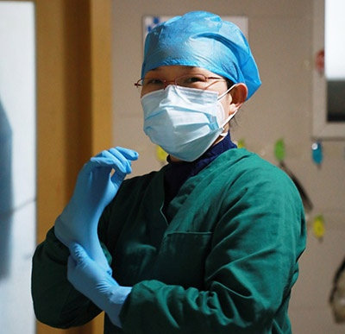
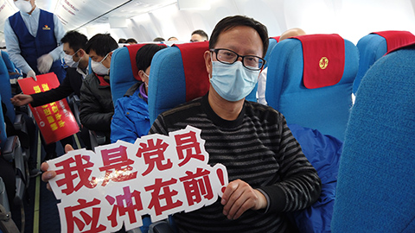
讲好抗疫故事，
加强爱国主义教育
培养爱国情怀
培养社会主义建设者和接班人，首先要培养学生的爱国情怀。疫情防控期间问卷调查显示，学生爱党爱国、向上向善。如：关于抗疫取得胜利的关键，92.39%（14415人）的学生认为是中国共产党坚强领导、全国一盘棋联防联控；94.84%（14797人）的学生认为是专业的医护人员、警务人员和基层工作者志愿者们的努力， 89.7%（13995人）的学生认为是全国人民必胜的信心。关于抗疫的启示，90.3%（14089人）的学生认为要拒绝野味，促进人与自然和谐共生；83.23%（12986人）的学生立志做社会主义核心价值观的坚定信仰者、积极传播者、模范践行者。

Slide 6
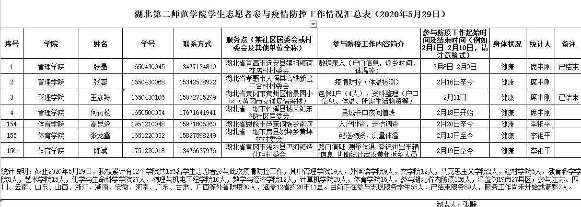
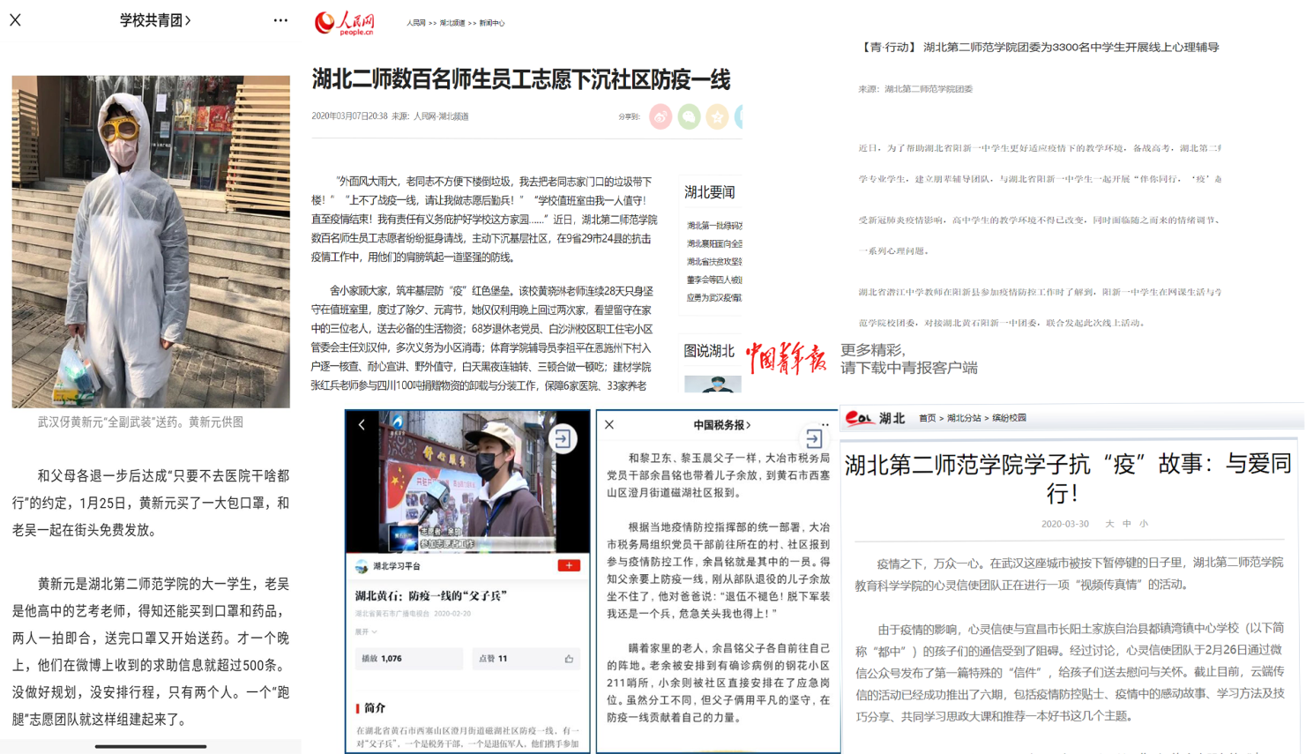
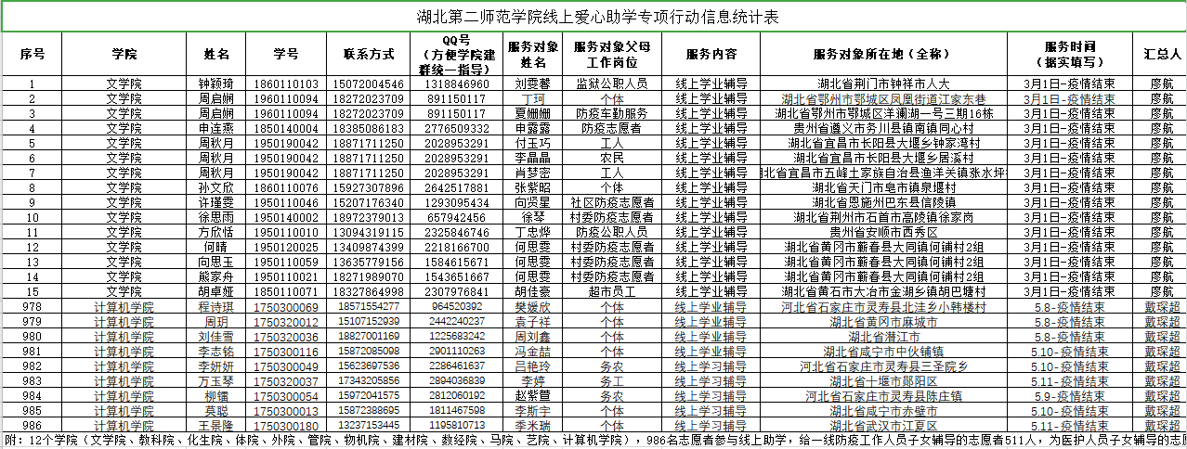
讲好抗疫故事，加强爱国主义教育
据不完全统计，我校有156名学生志愿者深入社区参与疫情防控工作，986名志愿者为一线防疫工作人员子女、医护人员子女开展线上辅导助学。同学们用思想和行动 “彰显了青春的蓬勃力量，交出了合格答卷”。

Slide 7
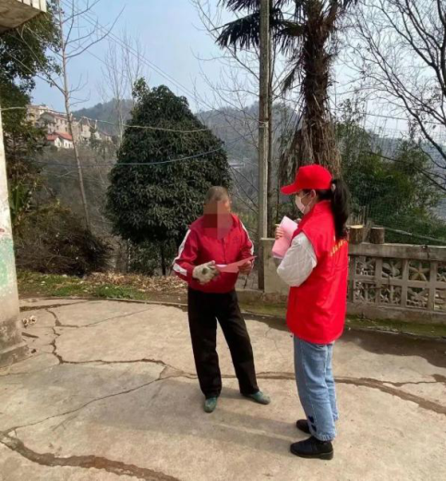
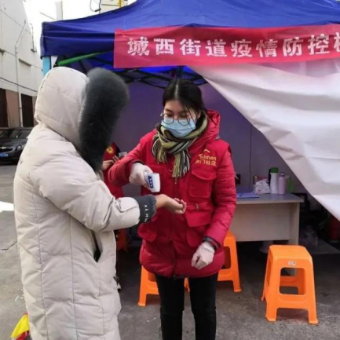
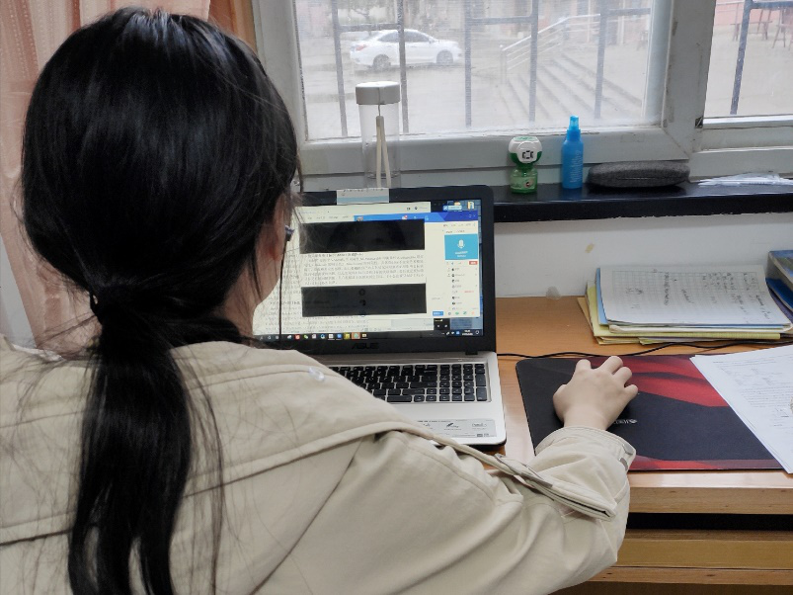
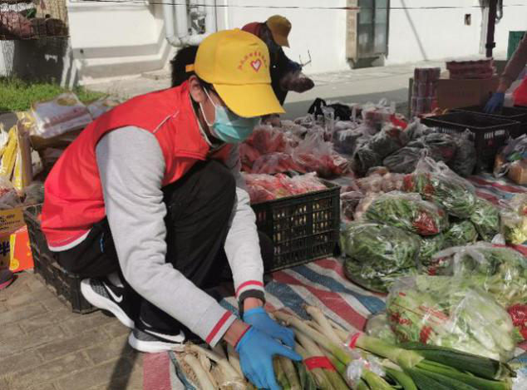
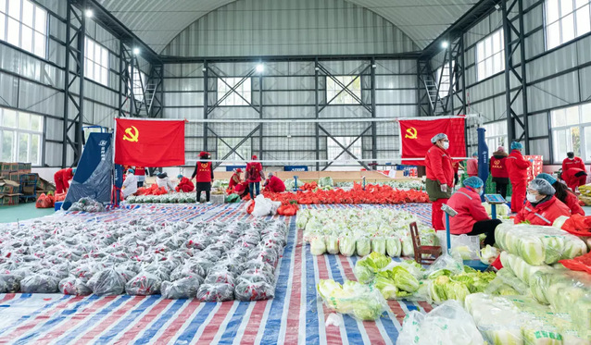
讲好抗疫故事，加强爱国主义教育
志愿者们在社区进行体温检测及政策宣传
志愿者肖倩正在进行线上辅导
志愿者朱文浩正在进行蔬菜分装

Slide 8
讲好抗疫故事，加强爱国主义教育
抓组织建设，开展系列创新活动
后疫情时期，我们要组建好大学生骨干宣讲团，开展“校园巡讲、网络巡礼”活动，讲好他们所见、所闻或亲身经历的抗疫故事，不断增进广大学生对党的创新理论的政治认同、思想认同、情感认同。
１
组建好大学生骨干宣讲团
2
开展“校园巡讲、网络巡礼”活动

Slide 9
讲好抗疫故事，加强爱国主义教育
积极推进“小我融入大我，青春献给祖国”、“青春告白祖国”、“奋斗的我 最美的国”三大爱国主义教育品牌，引导广大学生将爱国和爱党、爱社会主义高度统一，将爱国热情与报国行动有机结合，增强学生的中国特色社会主义道路自信、理论自信、制度自信、文化自信，立志肩负起民族复兴的时代重任。

Slide 10
02
用好信息手段，提高指导服务效率
● 构建线上学生工作管理平台
工作思考
● 协同提高学生服务的针对性

Slide 11
用好信息手段，提高指导服务效率
构建学生工作管理平台
抗疫以来，学工系统积极利用小ONE易统计统计，严格实行日报告、零报告，提高了联系学生及其家长的效率。我们要以此为契机，充分利用现代信息技术，构建学生工作管理平台，融合日常管理、勤工助学、心理健康、评选评优等功能，协同相关部门，实现信息共享，推进学生事务网上办、一次办、马上办，让学生少跑路、不跑路，让辅导员从繁琐的日常事物中解脱出来，把主要精力用于学生思想引领、学业指导。
利用
信息手段

Slide 12
用好信息手段，提高指导服务效率
提高服务针对性
同时，要总结推广迎新期间直播家长见面会等经验，进一步加强与家长的联系，健全辅导员、专任教师、学生、家长之间有效互动、及时沟通机制，形成教育共同体，协同提高学生指导服务的针对性和亲和力。
提高
指导服务效率

Slide 13
03
抓好文明创建，培养良好行为习惯
● 深入推进文明寝室创建
● 认真贯彻教育部体质健康的精神
工作思考
● 引导学生牢固树立劳动最光荣的观念

Slide 14
抓好文明创建，培养良好行为习惯
在疫情常态化防控过程中，出门戴口罩、垃圾分类投放、保持社交距离、推广分餐公筷等正在悄然形成良好的社会风尚，这些健康文明的做法，要推广开来，坚持下去。我们要充分用好抗疫这一课堂，教育引导学生树立健康第一的理念，珍爱生命，遵守规则，与自然和谐相处，建立公共卫生意识，担当对家庭、对社会、对国家的责任。

Slide 15
抓好文明创建，培养良好行为习惯
深入推进
文明寝室创建
一是认真贯彻爱国卫生运动要求，深入推进文明寝室创建，彻底整治学生宿舍脏乱差现象。
二是认真贯彻教育部“不能达到《国家学生体质健康标准》合格要求者不能毕业”的精神，引导学生把“每天锻炼一小时，健康工作五十年，幸福快乐一辈子”付诸行动，深入持久地开展“走下网络、走出宿舍、走向操场”活动，促进学生在体育锻炼中享受乐趣、增强体质、健全人格、锤炼意志。
认真贯彻
教育部
体质健康精神
三是认真贯彻《中共中央 国务院 关于全面加强新时代大中小学劳动教育的意见》，引导学生牢固树立劳动最光荣、劳动最崇高、劳动最伟大、劳动最美丽的观念，积极参加“洁净校园”建设，齐心协力用勤劳的双手装扮美丽的校园。
引导学生
牢固树立劳动光荣的观念

Slide 16
04
做好心理咨询，促进学生健康成长
● 完善四级心理健康教育网络
● 开设生命教育课程
工作思考
● 实现心理危机早发现和早介入
● 提升心理健康教育的专业化水平

Slide 17
做好心理咨询，促进学生健康成长
《柳叶刀》杂志发表的相关报告显示：若不对精神疾病加以重视和干预，2010年到2030年，精神健康问题会给全球经济造成高达16万亿美元的损失。世界卫生组织统计，全球约有3亿抑郁症患者， 2300万精神分裂症患者，6000万躁郁症患者。我国精神障碍的患者达到1600万，接受治疗的人群只占20%，80%的病人缺乏治疗。原因之一是患者及其家属害怕受到世俗偏见的歧视，讳疾忌医。
湖北第二师范学院2018-2019年心理疾患重点关注学生统计表

Slide 18
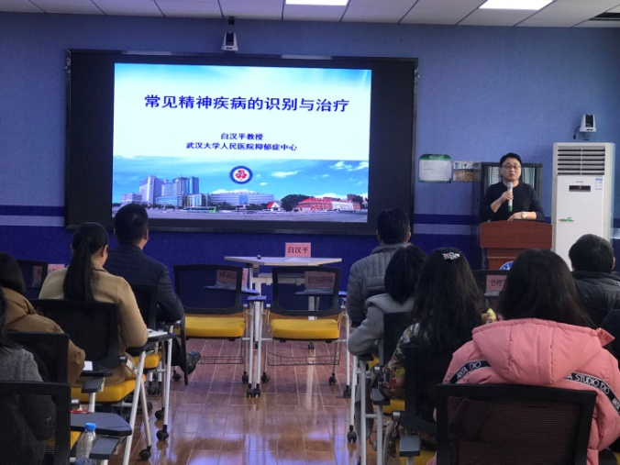
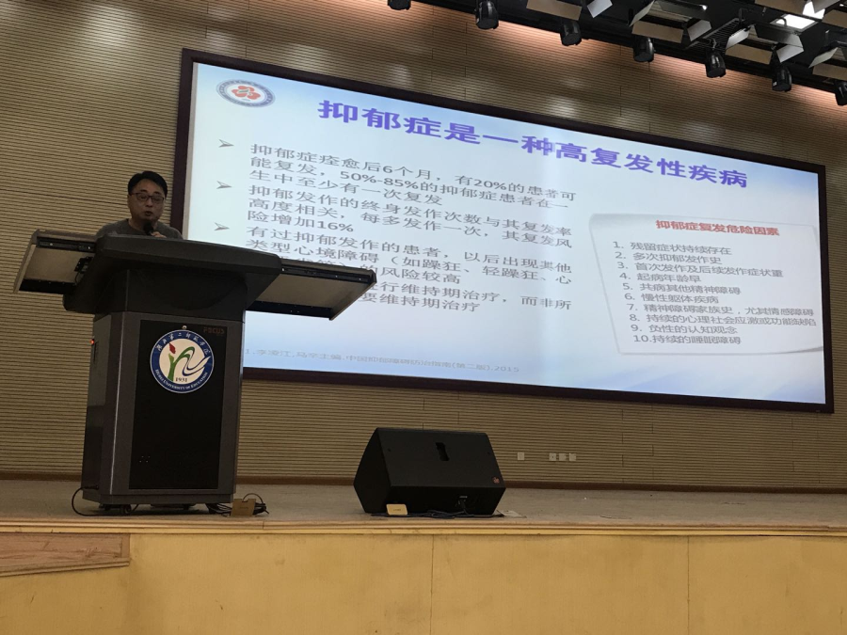
做好心理咨询，促进学生健康成长
完善四级心理健康教育网络
预防
措施
开设生命教育课程
实现心理危机早发现早介入
提升心理健康教育的专业化水平
今年4月上旬，学校联合湖北省人民医院精神卫生中心，对全校学生的心理健康状态进行调查，筛选出1422人需要重点关注，占比8.7%。其中，99人有高自杀风险。 后疫情时期，我们要从以上几个方面进行预防和干预。

Slide 19
做好心理咨询，促进学生健康成长
一是完善“学校、学院、班级、宿舍”四级心理健康教育网络，尤其是要落实重点关注学生包保责任制，并充分发挥班级心理委员及寝室长的作用，织密心理健康教育网络。
1.完善四级心理健康教育网络

Slide 20
做好心理咨询，促进学生健康成长
二是开设生命教育课程，提高大学生珍爱生命、善待生命的意识，减少极端事件的发生。
2.开设生命教育课程

Slide 21
做好心理咨询，促进学生健康成长
三是以“课堂教学—心理辅导—心理咨询”为主线，
以“日常预警—危机检测—转介治疗”为辅线，实现心理危机早发现和早介入。
3.实现心理危机早发现早介入

Slide 22
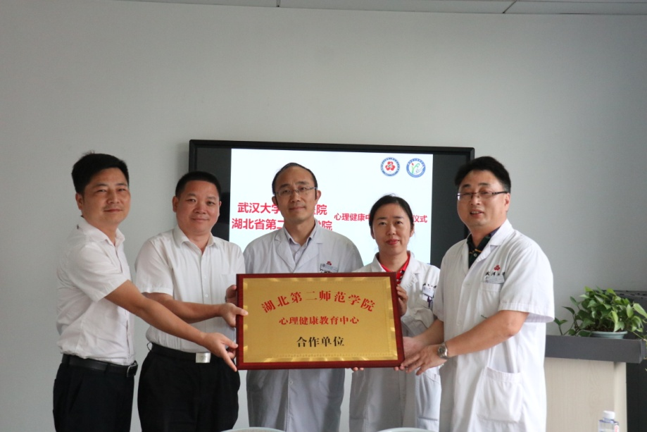
做好心理咨询，促进学生健康成长
四是进一步深化与湖北省人民医院的合作，聘请专业医师来学校坐诊，提升心理健康教育的专业化水平和工作实效。
4.提升心理健康教育专业化水平

Slide 23
人间的生命再卑微也值得尊敬，
助人的事业再平凡也值得追求。

Slide 24
汇报完毕，
谢谢聆听！

